Slide 1
《操作系统设计与实现》
第4章 存储管理

Slide 2
第4章 存储管理
4.1 基本的存储管理
4.2 交换技术
4.3 虚拟存储管理
4.4 页面置换算法
4.5 页式存储管理中的设计问题
4.6 段式存储管理

Slide 3
第4章 存储管理
4.1 基本的存储管理
4.2 交换技术
4.3 虚拟存储管理
4.4 页面置换算法
4.5 页式存储管理中的设计问题
4.6 段式存储管理

Slide 4
4.1 基本的存储管理
4.1.1 单道程序存储管理
4.1.2 固定分区的多道程序系统
4.1.3 重定位和存储保护

Slide 5
存储器的层次结构
程序员对存储的要求
  大
  快
  不易丢失
存储器分类
  cache - 快速、昂贵、数量小
  主存 - 中速、中等价格
  磁盘 – 慢速、便宜、容量大
存储管理程序处理存储器层次

Slide 6
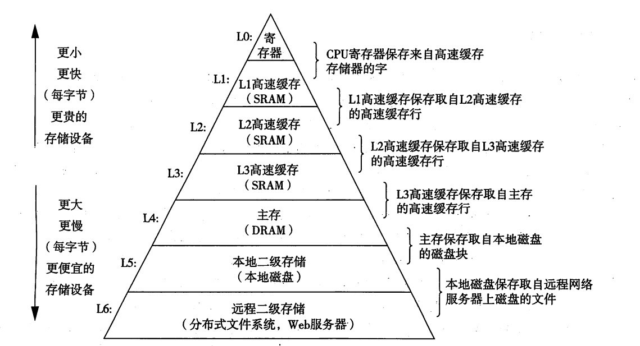
存储器的层次结构

Slide 7
存储管理器的概念
存储管理器（Memory Manager）：简称存储器，是计算机系统的重要组成部分，是计算机系统中的一种宝贵而紧俏的资源。操作系统中的存储管理是指对内存的管理，它是操作系统的重要功能之一。
存储器主要任务：
记录存储器的使用情况，即哪部分正被使用，那部分还空闲着；
当进程需要存储空间时，就分配给它；当其运行结束后，再将存储空间进行回收。
当内存太小，容不下所有进程时，需要进行进程的交换。

Slide 8
4.1 基本的存储管理
4.1.1 单道程序存储管理
是最简单的一种存储管理方法。
内存中不能同时运行两个程序。
每个程序直接访问物理内存。
基本思想：
将整个内存划为用户区和系统区，每次将一个程序装入到用户区运行，由它和操作系统来共享整个内存；从程序装入开始到运行结束期间，该程序独占整个用户区。

Slide 9
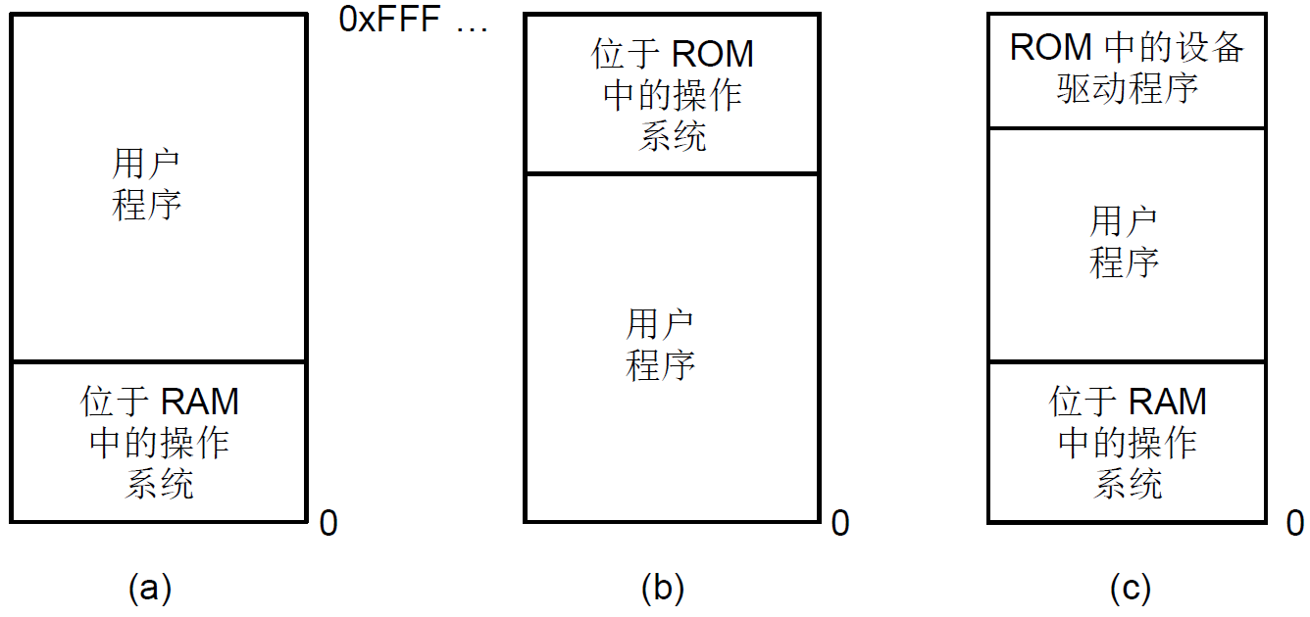
单道程序存储管理的三种实现方式
第一种模型曾用于大型机和小型机，不过几乎不再使用了。
第二种模型用于某些掌上机和嵌入式系统。
第三种模型曾用于早期的个人计算机(例如，运行MS-DOS)，其中位于ROM中的系统部分称为BIOS(Basic Input Output System，基本输入输出系统)。

Slide 10
多道程序
除了在简单的嵌入式系统中，几乎不再使用单道程序了。大部分现代系统都允许同时运行多个程序。
多个进程运行：同时运行多个进程意味着当某个进程在等待I/O结束而阻塞时，另一个进程可以使用CPU。因此，多道程序提高了CPU的利用率。
网络服务器通常可以同时运行多个进程(为不同的客户)，不过现在大多数客户(即台式机)机也具备了多道程序能力。

Slide 11
多道程序
存储管理方法
实现多道程序的最简单方法是直接把内存划分成n个(可能是不均等的)分区。例如，可以在系统启动时手动划分。
当一个作业到达时，可以放到能容纳它的最小分区的输入队列中。在该方案里，分区大小是固定的，没有被作业使用的分区空间就不得不浪费掉了。

Slide 12
4.1.2 固定分区的多道程序系统
多个输入队列
当有一个新进程时，需要根据进程的大小，把它放置到相应的输入队列中，等待合适的空闲分区。
缺点：小分区的输入队列是满的，而大分区的输入队列却是空的。
单个输入队列
对于所有的用户分区，只设置一个统一的输入队列，当有新进程时，直接加入到队列中。
空闲分区选择进程：
选择离队首最近的、能够装入该分区的进程；
先搜索整个队列，从中选择能够装入该分区的最大进程。

Slide 13
多个输入队列与单个输入队列
  (a)每个固定内存分区都有一个单独的输入队列
  (b) 只有单个输入队列的固定内存分区

Slide 14
4.1.3 重定位和存储保护
多道程序引入了两个问题
  地址重定位（page 254）
  存储保护

Slide 15
地址空间
地址空间：一个进程可用于寻址内存的一套地址集合。
每个进程都有一个自己的地址空间。并且这个地址空间独立于其它进程的地址空间。
地址空间的概念：
  电话号码的地址空间：00000000~99999999
  IPv4地址的地址空间：0~2³²-1
  互联网域名的地址空间：.com等

Slide 16
地址空间VS存储空间
地址空间：源程序经编译后目标程序所在的一个地址范围，通常从0开始。——逻辑地址.
存储空间：内存中的物理存储单元的集合。——物理地址

Slide 17
重定位
重定位：逻辑地址到物理地址的映射。
多道程序系统中，内存通常由多个进程共享；进程经常在内存和磁盘间调入、调出——因此，无法确定程序将会载入到内存的什么地方。
用户在程序中使用的是逻辑地址，用于内存访问之前要转换为物理地址——重定位。

Slide 18
重定位
静态重定位
动态重定位

Slide 19
静态重定位
当程序载入内存时直接对指令代码进行修改，一次性地实现从文件内的相对地址到内存中的绝对地址的转换。
  载入分区1的程序，在每个地址上加100K
  载入分区2的程序，在每个地址加200K。
为了在载入时对程序重定位，链接程序必须在产生的二进制代码程序中包含链表或者位图，由它们指出哪些程序字的地址需要重定位，而哪些是操作码、常数或者其他一些不需要重定位的项。
OS/MFT系统就是这样工作的。

Slide 20
动态重定位
基址寄存器：程序的起始物理地址
边界寄存器：程序的长度
在访问内存时，进程生成的每个地址都自动加上基址寄存器的内容。
  如果基址寄存器的值为100K
  CALL 100指令实际上被转换为CALL 100K + 100，指令本身不必修改。
边界寄存器自动检查指令，以确保它们没有试图访问当前分区以外的地址。由硬件保护基址和边界寄存器，以防止用户程序修改它们。

Slide 21
4.2 交换技术
如果计算机物理内存足够大，可以保存所有进程，那么所有方案都可行
实际上，所有进程所需的RAM数量总和通常要远远超出存储器所能够支持的范围
处理内存超载的方法：
  交换
  虚拟内存

Slide 22
交换技术
交换技术（Swapping）
将暂时不用的某个进程及数据（首先是处于阻塞状态优先级最低的）部分（或全部）从内存移到外存中去，让出内存空间，同时将某个需要的进程调入到内存，让其运行。交换到外存的进程需要时可以被再次交换回内存中继续执行。

Slide 23
内存紧缩（memory compaction）
碎片（黑洞）
在分区存储管理方式中，必须把作业装入到一片连续的内存空间。
如果系统中有若干个小的分区，其总容量大于要装入的作业，但由于它们不相邻接，也将导致作业不能装入内存。
40KB
操作系统
作业A
20KB
作业B
30KB
作业C
15KB
作业D
25KB

Slide 24
系统中的碎片——内部碎片
内部碎片：
指分配给作业的存储空间中未被利用的部分。如固定分区中存在的碎片。
0k
20k
56k
65k
125k
135k
os
p1
内部碎片
用户程序
p4
内部碎片
p2
内部碎片
内部碎片

Slide 25
系统中的碎片——外部碎片
操作系统
外部碎片：
指系统中无法利用的小的空闲分区。如动态分区中存在的碎片。
作业A
20KB
外部碎片
作业B
30KB
外部碎片
作业C
15KB
外部碎片
作业D
25KB
外部碎片
外部碎片

Slide 26
碎片问题的解决方法（1）
  拼接或紧凑或紧缩技术
  将内存中所有作业移到内存一端，使本来分散的多个小空闲分区连成一个大的空闲区。
  这种通过移动作业从把多个分散的小分区拼接成一个大分区的方法称为拼接或紧缩。
  拼接时机：
    分区回收时；
    当找不到足够大的空闲分区且总空闲分区容量可以满足作业要求时。
操作系统
作业A
作业B
作业C
作业D
20KB
30KB 90KB
15KB
25KB

Slide 27
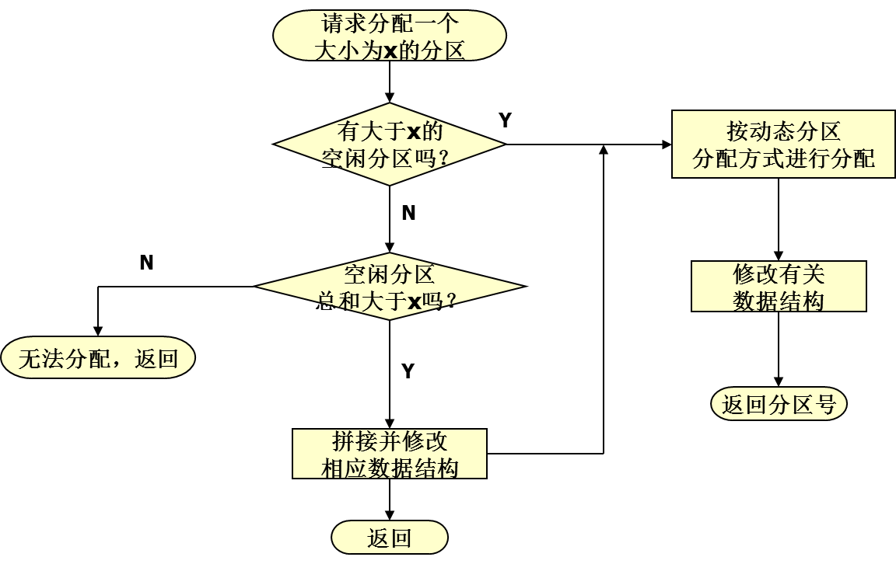
碎片问题的解决方法（2）
动态重定位分区分配技术
在动态分区分配算法中增加拼接功能，在找不到足够大的空闲分区来满足作业要求，而系统中总空闲分区容量可以满足作业要求时，进行拼接。

Slide 28
内存管理
分配内存时，操作系统必须对其进行管理。
有两种方式可用来跟踪内存使用情况：
  基于位图的存储管理
  基于链表的存储管理

Slide 29
使用位图的存储管理
使用位图：内存被划分成分配单元，可能小到几个字，也可能大到几千字节。每个分配单元对应于位图中的一位，0表示空闲，1表示占用。
内存分配：把一个占有K个分配单元的进程调入内存时，存储管理器搜索位图，在位图中找出有K个连续0的串。

Slide 30
使用位图的存储管理
(a)有5个进程和3个空闲区的内存。
  刻度表示内存分配单元，阴影区域表示空闲(在位映像中用0表示)
(b)对应的位图
(c)用链表表示的同样的信息

Slide 31
使用位图的存储管理
分配单元的大小是重要的设计课题。
  分配单元越小，位图越大。
位图提供了一个简单的方法来记录固定容量的内存字，因为位图的大小只依赖于内存和分配单元的大小。
缺点：
  查找位图中指定长度的连续0串是耗时的操作

Slide 32
使用链表的存储管理
使用链表：维护一个记录已分配和空闲内存段的链表，其中，段是指一个进程，或者是两个进程间的空闲区。

Slide 33
使用链表的存储管理—内存回收
进程X终止前后的四种情况

Slide 34
使用链表的存储管理—内存分配
为了将一个作业装入内存，应按照一定的分配算法从空闲分区表（链）中选出一个满足作业需求的分区分配给作业，
如果这个空闲分区的容量比作业申请的空间要大，则将该分区一分为二
  一部分分配给作业
  剩下的部分仍然留在空闲分区表（链）中
  同时修改空闲分区表（链）中相应的信息。

Slide 35
使用链表的存储管理—内存分配
目前常用分配算法有：
最先匹配法（First Fit）
下次匹配法（Next Fit）
最佳匹配法（Best Fit）
最坏匹配法（Worst Fit）
快速匹配法（Quick Fit）

Slide 36
最先匹配法-FF
算法思想
空分区（链）按地址递增的次序排列。
在进行内存分配时，从空闲分区表/链首开始顺序查找，直到找到第一个满足其大小要求的空闲分区为止。
然后按照作业大小，从该分区中划出一块内存空间分配给请求者，余下的空闲分区仍按地址递增的次序保留在空闲分区表（链）中。

Slide 37
例子1
例：系统中的空闲分区表如下，现有三个作业申请分配内存空间100KB、30KB及7KB。给出按最先匹配法的内存分配情况及分配后空闲分区表。
内存空闲分区图
空闲分区表
0k
20k
52k
80k
651k
1
72k
100k
220K
320K
区号 | 大小 | 起址
1 | 32k | 20k
2 | 8k | 72k
3 | 120k | 100k
4 | 331k | 320k
2
3
4

Slide 38
例子1
解：最先匹配法，
申请作业100k，分配3号分区，剩下分区为20k，起始地址200K；
申请作业30k，分配1号分区，剩下分区为2k，起始地址50K；
申请作业7k，分配2号分区，剩下分区为1k，起始地址79K；
其内存分配图及分配后空闲分区表如下
(1)内存分配图
0k
20k
52k
72k
80k
100k
220k
651k
1024k
(2)该算法分配后的空闲分区表
50K
79K
200K
320K
区号 | 大小 | 起址
1 | 2k | 50k
2 | 1k | 79k
3 | 20k | 200k
4 | 331k | 320k

Slide 39
特点
优先利用内存低地址部分的空闲分区,从而保留了高地址部分的大空闲区。
但由于低地址部分不断被划分，致使低地址端留下许多难以利用的很小的空闲分区(碎片)。
每次查找都是从低地址部分开始，这增加了查找可用空闲分区的开销。

Slide 40
下次匹配法-NF
算法思想
  由最先匹配法演变而来。
  在为作业分配内存空间时，不再每次从空闲分区表/链首开始查找，而是从上次找到的空闲分区的下一个空闲分区开始查找，直到找到第一个能满足其大小要求的空闲分区为止。
  再按照作业大小，从该分区中划出一块内存空间分配给请求者，余下的空闲分区仍按地址递增的次序保留在空闲分区表/链中。

Slide 41
例子
例：系统中的空闲分区表如下，现有三个作业申请分配内存空间100KB、30KB及7KB。给出按下次匹配法的内存分配情况及分配后空闲分区表。
内存空闲分区图
0k
20k
52k
80k
651k
空闲分区表
1
72k
100k
220K
320K
区号 | 大小 | 起址
1 | 32k | 20k
2 | 8k | 72k
3 | 120k | 100k
4 | 331k | 320k
2
3
4

Slide 42
例子
解：按循环首次适应算法，
申请作业100k，分配3号分区，剩下分区为20k,起始地址200K；
申请作业30k，分配4号分区，剩下分区为301k，起始地址350K ；
申请作业7k，分配1号分区，剩下分区为25k，起始地址27K ；
其内存分配图及分配后空闲分区表如下：
(2)内存分配图
(1)该算法分配后的空闲分区表
27K
72k
100k
220K
320K
区号 | 大小 | 起址
1 | 25k | 27k
2 | 8k | 72k
3 | 20k | 200k
4 | 301k | 350k

Slide 43
特点
  使存储空间的利用更加均衡
  不致使小的空闲区集中在存储区的一端
  导致缺乏大的空闲分区

Slide 44
最佳匹配法-BF
算法思想
空闲分区表/链按容量大小递增的次序排列。在进行内存分配时，从空闲分区表/链首开始顺序查找，直到找到第一个满足其大小要求的空闲分区为止。
按这种方式为作业分配内存，就能把既满足作业要求又与作业大小最接近的空闲分区分配给作业。如果该空闲分区大于作业的大小，则与首次适应算法相同，将剩余空闲分区仍按容量大小递增的次序保留在空闲分区表/链中。

Slide 45
例子
例：系统中的空闲分区表如下，现有三个作业申请分配内存空间100KB、30KB及7KB。给出按最佳匹配法的内存分配情况及分配后空闲分区表。
内存空闲分区图
0k
20k
52k
80k
651k
分配前的空闲分区表
2
72k
100k
220K
320K
区号 | 大小 | 起址
1 | 8k | 72k
2 | 32k | 20k
3 | 120k | 100k
4 | 331k | 320k
1
3
4

Slide 46
例子
解：按最佳适应算法，分配前的空闲分区表如上表。
申请作业100k，分配3号分区，剩下分区为20k,起始地址200K；
申请作业30k，分配2号分区，剩下分区为2k，起始地址50K ；
申请作业7k，分配1号分区，剩下分区为1，起始地址79K ；
其内存分配图及分配后空闲分区表如下：
作业100K分配后的空闲分区表
区号 | 大小 | 起址
1 | 8k | 72k
3 | 20k | 200k
2 | 32k | 20k
4 | 331k | 320k
作业30K分配后的空闲分区表
作业7K分配后的空闲分区表
区号 | 大小 | 起址
2 | 2k | 50k
1 | 8k | 72k
3 | 20k | 200k
4 | 331k | 320k
区号 | 大小 | 起址
1 | 1k | 79k
2 | 2k | 50k
3 | 20k | 200k
4 | 331k | 320k

Slide 47
例子
(1)内存分配示意图
(2)该算法分配后的空闲分区表
区号 | 大小 | 起址
1 | 1k | 79k
2 | 2k | 50k
3 | 20k | 200k
4 | 331k | 320k
2
50k
72k
79k
100k
200k
220K
320K
1
3
4

Slide 48
算法特点
若存在与作业大小一致的空闲分区，则它必然被选中
若不存在与作业大小一致的空闲分区，则只划分比作业稍大的空闲分区
从而保留了大的空闲分区，但空闲区一般不可能正好和它申请的内存空间大小一样，
因而将其分割成两部分时，往往使剩下的空闲区非常小，从而在存储器中留下许多难以利用的小空闲区（外碎片）。

Slide 49
最坏匹配法
算法思想
  空闲分区表/链按容量大小递减的次序排列。
  在进行内存分配时，从空闲分区表/链首开始顺序查找，找到的第一个能满足作业要求的空闲分区，一定是个最大的空闲区。
  这样可保证每次分割后的剩下的空闲分区不至于太小（还可被分配使用，以减少“外碎片”），仍把它按从大到小的次序保留在空闲分区表/链中。

Slide 50
例子
例：系统中的空闲分区表如下，现有三个作业申请分配内存空间100KB、30KB及7KB。给出按最坏适应算法的内存分配情况及分配后空闲分区表。
内存空闲分区图
0k
20k
52k
80k
651k
3
72k
100k
220K
320K
空闲分区表
4
区号 | 大小 | 起址
1 | 331k | 320k
2 | 120k | 100k
3 | 32k | 20k
4 | 8k | 72k
2
1

Slide 51
例子
解：按最坏适应算法，分配前的空闲分区表如上表。
申请作业100k，分配1号分区，剩下分区为231k,起始地址420K；
申请作业30k，分配1号分区，剩下分区为201k，起始地址450K ；
申请作业7k，分配1号分区，剩下分区为194k，起始地址457K ；
其内存分配图及分配后空闲分区表如下：
作业7K分配后的空闲分区表
区号 | 大小 | 起址
1 | 194k | 457k
2 | 120k | 100k
3 | 32k | 20k
4 | 8k | 72k
作业30K分配后的空闲分区表
作业100K分配后的空闲分区表
区号 | 大小 | 起址
1 | 201k | 450k
2 | 120k | 100k
3 | 32k | 20k
4 | 8k | 72k
区号 | 大小 | 起址
1 | 231k | 420k
2 | 120k | 100k
3 | 32k | 20k
4 | 8k | 72k

Slide 52
例子
(1)内存分配图
(2)该算法分配后的空闲分区表
3
72k
100k
220K
320K
420k
450k
区号 | 大小 | 起址
1 | 194k | 457k
2 | 120k | 100k
3 | 32k | 20k
4 | 8k | 72k
4
2
1

Slide 53
算法特点
总是挑选满足作业要求的最大的分区分配给作业。这样使分给作业后剩下的空闲分区也较大，可装下其它作业。
但由于最大的空闲分区总是因首先分配而划分，当有大作业到来时，其存储空间的申请往往会得不到满足。

Slide 54
快速匹配法（QF）
算法思想
又叫分类搜索法，将空闲分区根据容量大小进行分类，对于每一类具有相同容量的所有空闲分区，单独设立一个空闲分区（链）表。系统中存在多个空闲分区（链）表，同时在内存中设立一张管理索引表，每个表项对应了一种空闲分区类型，并指向该类型的空闲分区表的表头。空闲分区的分类是根据进程常用的空间大小进行划分的。
优点：查找效率高，找到该类后，取下第一块分配即可；不会产生碎片；
缺点：分区归还给系统时算法复杂，系统开销大；内存空间存在一定的浪费。

Slide 55
知识点小结
存储管理器：层次结构、定义、主要任务
单道程序存储管理三种实现方式
固定分区存储管理：多个输入队列、单个输入队列
内部碎片和外部碎片
解决方法：紧缩技术、动态重定位
交换技术
基于位图的存储管理
基于链表的存储管理
主要的的分区分配算法：首次适应算法、循环首次适应算 法、最佳适应算法、最坏适应算法、快速适应算法

Slide 56
4.3 虚拟存储管理
4.3.1 虚拟页式存储管理
4.3.2 页表
4.3.3 关联存储器
4.3.4 反置页表

Slide 57
4.3 虚拟存储管理
4.3.1 虚拟页式存储管理
4.3.2 页表
4.3.3 关联存储器
4.3.4 反置页表

Slide 58
覆盖技术
覆盖
把一个程序划分为一系列功能相对独立的程序段（称为覆盖），让执行时并不要求同时装入内存的覆盖组成一组（称为覆盖段），共享主存的同一个区域，从而解决在小的存储空间中运行大作业的问题。这种内存扩充技术就是覆盖。
主程序A20KB
覆盖段0 子程序B15KB （子程序C20KB ）
覆盖段1 子程序F20KB （子程序E15KB ） （子程序D18KB）
主程序A20KB
子程序B15KB
子程序C20KB
子程序F20KB
子程序D18KB
子程序E15KB
大作业：108KB
覆盖结构
内存：64KB

Slide 59
覆盖技术
缺点
  由程序员来手工地把一个大的程序划分为若干个小的功能的模块
  还需要确定各个模块的调用关系
  费时费力
  增加了编程的复杂度
  新的办法产生
      ——虚拟存储器（virtual memory）

Slide 60
虚拟存储器的引入（1）
常规存储器特征：
一次性：作业必须一次性地全部装入内存后方能开始运行。
驻留性：作业被装入内存后，整个作业都一直驻留在内存中，其中任何部分都不会被换出，直至作业运行结束。

Slide 61
虚拟存储器的引入（2）
局部性原理：
程序在执行时将呈现出局部性规律，即在一较短的时间内，程序的执行仅局限于某个部分，相应地，它所访问的存储空间也局限于某个区域。
具体表现：
  时间局限性：如果程序中的某条指令被执行，则不久以后该指令可能再次执行。
  空间局限性：一旦程序访问了某个存储单元，在不久之后，其附近的存储单元也将被访问。

Slide 62
虚拟存储器（Virutual Memory）
虚拟内存的基本思想：程序、数据和堆栈的总量可能超过可用的物理内存的大小。操作系统把程序当前使用的部分保留在内存中，而把其他部分保存在磁盘上。
虚拟存储器也可以工作于多道程序系统，在内存中同时有多个程序的片断。当一个程序等待它的一部分被调入时，它是等待I/O而不能运行，因此，可以把CPU交给另一个进程，就像在任何其他多道程序系统中一样。

Slide 63
虚拟存储器（Virutual Memory）
特征：
多次性：只需将当前运行的那部分程序和数据装入内存即可开始运行，最重要的特征。
对换性：在进程运行期间，允许将那些暂不使用的代码和数据从内存调至外存的对换区（换出），待以后需要时再将它们从外存调至内存（换进）。
虚拟性：能够从逻辑上扩充内存容量，使用户所看到的的内存容量远大于实际内存容量。

Slide 64
存储管理单元（MMU）

Slide 65
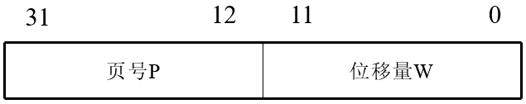
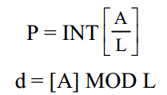
地址结构——逻辑地址
分页地址中的逻辑地址如下：
地址长为32位，其中0~11位为页内地址，即每页的大小为2¹²=4KB；12~31位为页号，地址空间最多允许有2²⁰ =1M页。
若给定一个逻辑地址空间中的地址为A，页面大小为L，则页号P和页内地址d可按下式求得：
例：系统页面大小为１KB，设A＝2170B，则P=2,d=122。

Slide 66
地址结构——物理结构
分页地址中的物理地址如下：
21 12 11 0
块 号b
块内地址d(块内偏移量)
地址长为22位，其中：
0~11位为块内地址，即每块的大小为2¹²=4KB，与页相等；12~21位为块号，内存地址空间最多允许有2¹⁰ =1K块。

Slide 67
虚拟地址与物理地址之间的映射关系
页框：将物理内存划分为多个固定的内存块，也称为物理页面。
页面：将虚拟地址空间也划分为大小相同块，也称为虚拟页面。
页面的大小要求是2的整数次幂，一般在512个字节到1M字节之间。

Slide 68
例题
设有一页式存储管理系统，向用户提供的逻辑地址空间最大为16页，每页2048B，内存总共有8个存储块，试问逻辑地址至少应为多少位？内存空间有多大？
（1）页式存储管理系统的逻辑地址为：
  页内地址表每页的大小即2048B=2*1024B=2^11B，所以页内地址为11位。
  页号表最多允许的页数即 16页=2^4页，所以页号为4位。
  故逻辑地址至少应为15位。
（2）物理地址为：
  块内地址表每块的大小与页大小相等，所以块内地址也为11位。
  块号表内存空间最多允许的块数即 8块=2^3块，所以块号为3位。
  故内存空间至少应为14位，即2^14 =16KB
页号p | 页内位移量w
块号b | 块内位移d

Slide 69
MMU工作原理
地址构成：
4位的页号和12位的偏移量

Slide 70
分页(Paging)——地址映射
例1：把虚拟地址8196映射为物理地址
  8196→MMU
  (8196)₁₀即(0010 000000000100)₂
  其中低12位是页内偏移：000000000100
  剩余高位是页面号：0010
  根据页面号0010查找页表， “在/不在”位为1，可直接得出对应于该页的页框号110。
  页框号+页内偏移→物理地址
  0110 000000000100

Slide 71
分页(Paging)——地址映射
例2：执行指令MOVE REG 32780
  32780→MMU
  MMU判断32780属于虚页8：
  1000 000000000100
  通过页面号查找页表，发现虚页8未映射（“在/不在”位为0）
  产生一个缺页中断(page fault)，由操作系统寻找一个页框将它的内容写入磁盘，并将虚页8的内容取到刚才的页框中，并修改页表中的映射关系
  页框号+页内偏移→物理地址

Slide 72
4.3 虚拟存储管理
4.3.1 虚拟页式存储管理
4.3.2 页表
4.3.3 关联存储器
4.3.4 反置页表

Slide 73
页表(Page Table)
在最简单的情况下，虚拟地址到物理地址的映射正如前面描述的。虚拟地址被分成虚页号(高位)和偏移(低位)。
虚页号可用做页表的索引，以找到该虚页对应的页表项。从页表项可以找到页框号。页框号被拼接到偏移的高位端，替换掉虚页号，以形成可以发送给内存的物理地址。
页表的目的是把虚页映射到页框。从数学角度说，页表是一个函数，虚页号作为参数，物理页框号作为结果。使用该函数的结果，可以把虚拟地址中的虚页域替换成页框域，从而形成物理内存地址。

Slide 74
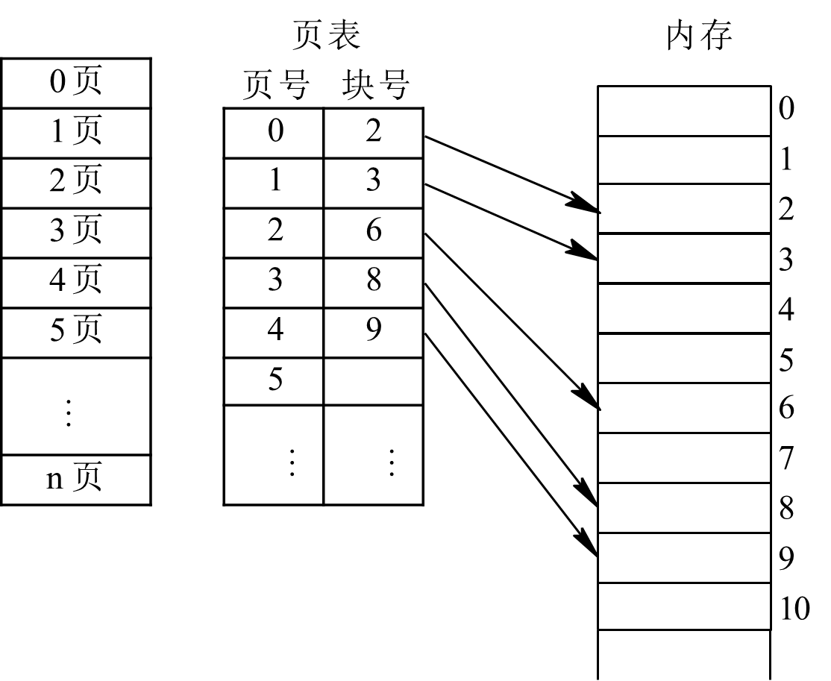
页表(Page Table)
  记录了页面在内存中对应的块号
  页表一般存放在内存中
  页表的基址及长度由页表寄存器给出
  访问一个数据/指令需访问内存2次(页表一次,内存一次)，所以出现内存访问速度降低的问题。

Slide 75
加速分页过程
分页系统实现中的两个主要问题：
  地址映射必须十分迅速
    页表的设计应考虑查找速度。每次访存，都需要进行地址映射。所有指令最终都必须来自内存，而且指令可能会访问内存中的操作数，因此每条指令的执行都可能会多次访问页表。
  页表可能会非常大
    设计算机地址是32位，即地址空间大小4GB，若页大小是4KB，则每个进程的页表最多要有4G/4K=2²⁰个表项（约100万个）。而且每个进程都需要一张页表。

Slide 76
加速分页过程
最简单的设计是使用由一组快速硬件寄存器组成的单一页表，每个虚页一项，按虚页号索引。在一个进程启动时，操作系统将进程的页表装入寄存器，在进程运行期间不必因为页表而访问内存。
该方法的优点是直观并且在映射时不需要访问内存，其缺点是非常昂贵。而且，每次内容切换时都要载入整个页表而损害性能。

Slide 77
加速分页过程
另一种极端是把页表全部放在内存中。此时，需要的全部硬件只是一个指向页表起始地址的寄存器。该设计使得在上下文切换时，只需重新载入该寄存器就可以改变内存映射。
当然，它的缺点是执行每条指令时都需要一次或多次访问内存以读取页表项。因此，该方法很少以最单纯的方式使用，下面我们将研究一些比它的性能要好得多的变种。

Slide 78
多级页表
多级页表的的秘诀就是避免把全部页表一直保存在内存中。
特别是那些不需要的页表不应该保留。
  例：一个需要12MB内存的进程，其最底端是4MB的程序正文段，其后是4MB的数据段，顶端是4MB的堆栈段，在数据段上方和堆栈段下方是大量没有使用的空闲区。则内存中只需要保存该进程的顶层页表一个，第二层页表3个（3* 4MB = 12MB）。

Slide 79
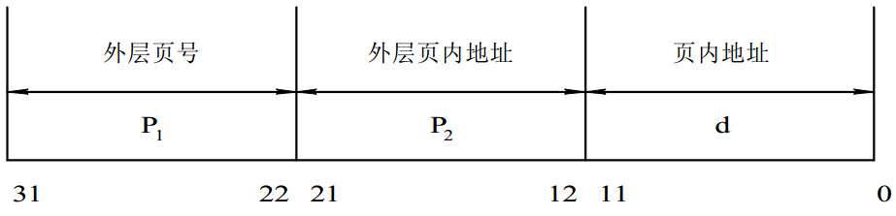
两级页表（Two-Level Page Table）
对于要求连续的内存空间来存放页表的问题，可利用将页表进行分页，并离散地将各个页面分别存放在不同的物理块中的办法来加以解决，同样也要为离散分配的页表再建立一张页表，称为外层页表(Outer Page Table)，在每个页表项中记录了页表页面的物理块号。
逻辑地址结构可描述如下：

Slide 80
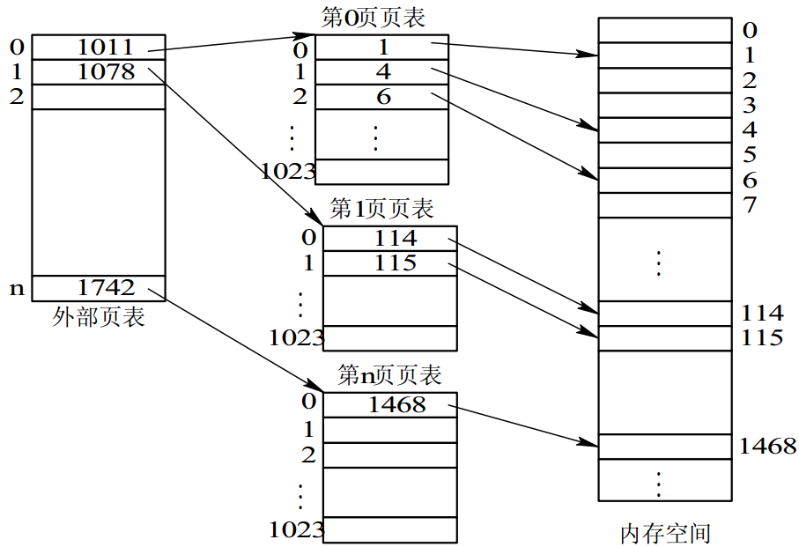
两级页表地址变换

Slide 81
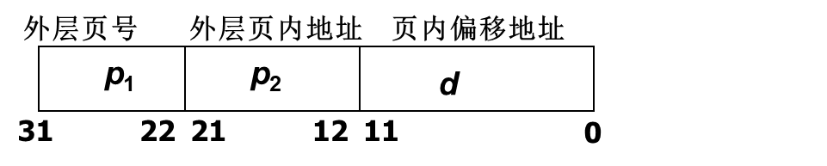
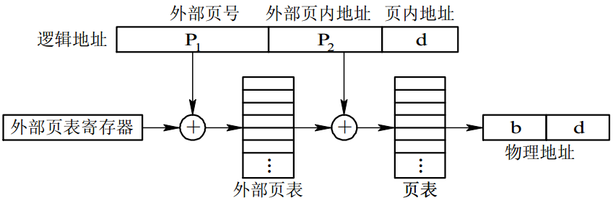
两级页表地址变换
逻辑地址：
地址转换：

Slide 82
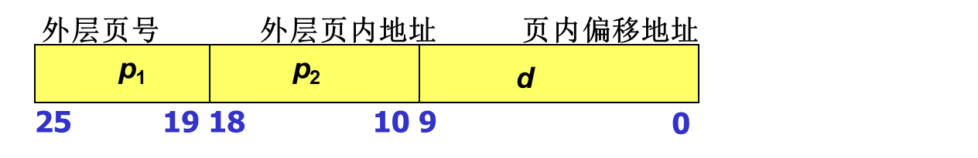
例题
某计算机采用二级页表的分页储存管理方式，按字节编址，页大小为2¹⁰字节，页表项大小为2字节，逻辑地址结构为：
逻辑地址空间大小为2¹⁶页，则表示整个逻辑地址空间的页目录表（外层页表）中包含表项的个数至少是（ ）。
A.64 B.128 C.256 D.512

Slide 83
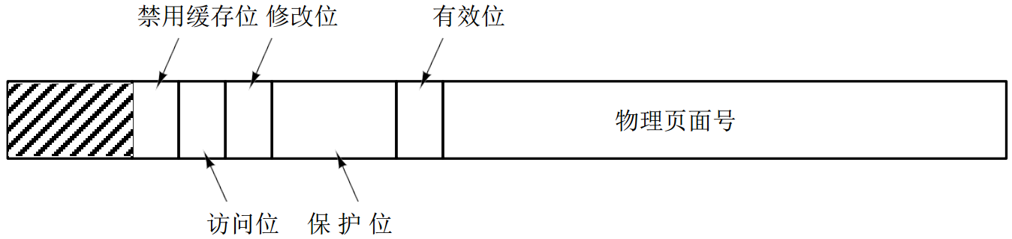
页表项的结构
物理页面号：最重要的字段
有效位：表示该页面现在是否在内存中，若值为1，则该页面现在存于内存中；若值为0，则页面在外存中
保护位：表示允许对这个页面做何种类型的访问，是只读、可读写，还是可执行等。
修改位：记录页面的使用情况。如果该位为1，即这个页面的内容曾经被修改过；如果为0，则表示页面内容未被修改过。
访问位：页面被访问时设置该位。
禁用缓存位：禁止一个页面被缓存。

Slide 84
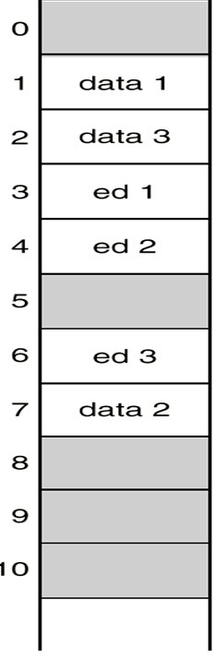
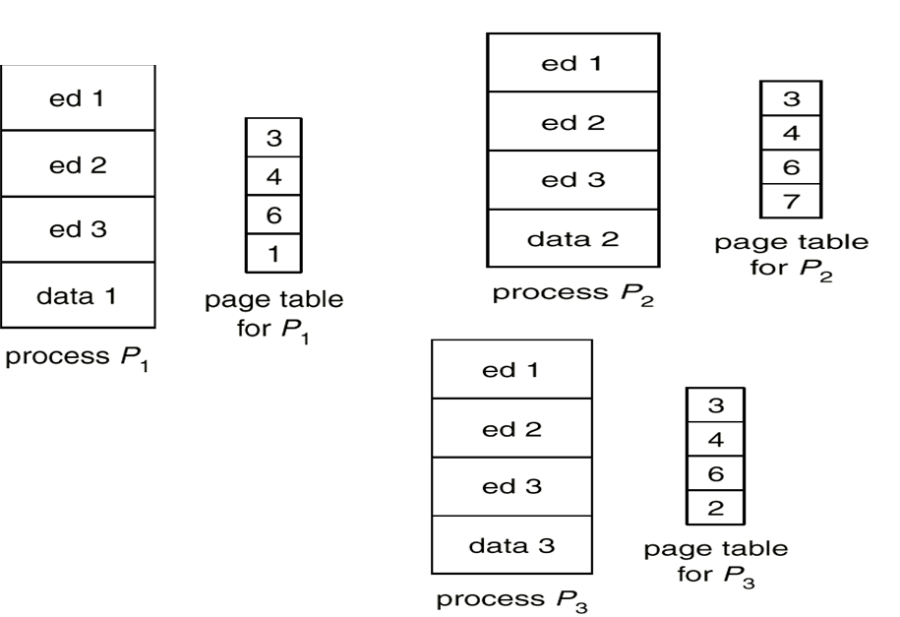
页的共享与保护（1）
共享代码（数据）的实现方法
由各进程共享的一段代码（数据），要求各进程相应的页存入内存相同物理块中。

Slide 85
页的共享与保护（2）
带来的问题
  若共享数据与不共享数据划在同一块中，则：
    有些不共享的数据也被共享，不易保密
    计算共享数据的页内位移较困难
    实现数据共享的最好方法---段式存储管理。
页的保护
页式存储管理系统提供了两种方式：
    地址越界保护
    在页表中设置保护位
（定义操作权限：只读，读写，执行等）

Slide 86
4.3 虚拟存储管理
4.3.1 虚拟页式存储管理
4.3.2 页表
4.3.3 关联存储器
4.3.4 反置页表

Slide 87
关联存储器（TLB)
该设计在计算机上装备一个小的硬件设备以映射虚拟地址到物理地址，而无需通过页表。该设备称为TLB(Translation Lookaside Buffer，转换检测缓冲区)，有时候也称为关联存储器(associative memory)。
TLB是一种特殊高速缓冲存储器。
内容--为页表中的一部分或全部。
CPU产生的逻辑地址的页首先在TLB中寻找
  若找到（命中），就找出其对应的物理块
  若未找到（未命中），再到页表中找其对应的物理块，并将之复制到快表。
若TLB中内容满，则按某种算法淘汰某些页。

Slide 88
TLB—转换检测缓冲区
TLB进行加速分页(page 266)
有效
虚页号
已修改
保护码
页框号
1
140
1
RW
31
1
20
0
R X
38
1
130
1
RW
29
1
129
1
RW
62
1
19
0
R X
50
1
21
0
R X
45
1
860
1
RW
14
1
861
1
RW
75

Slide 89
TLB—转换检测缓冲区
工作原理：
线性地址
TLB
命中(hit)
物理地址
更新
TLB
失败(miss),产生一个TLB fault
页表机构

Slide 90
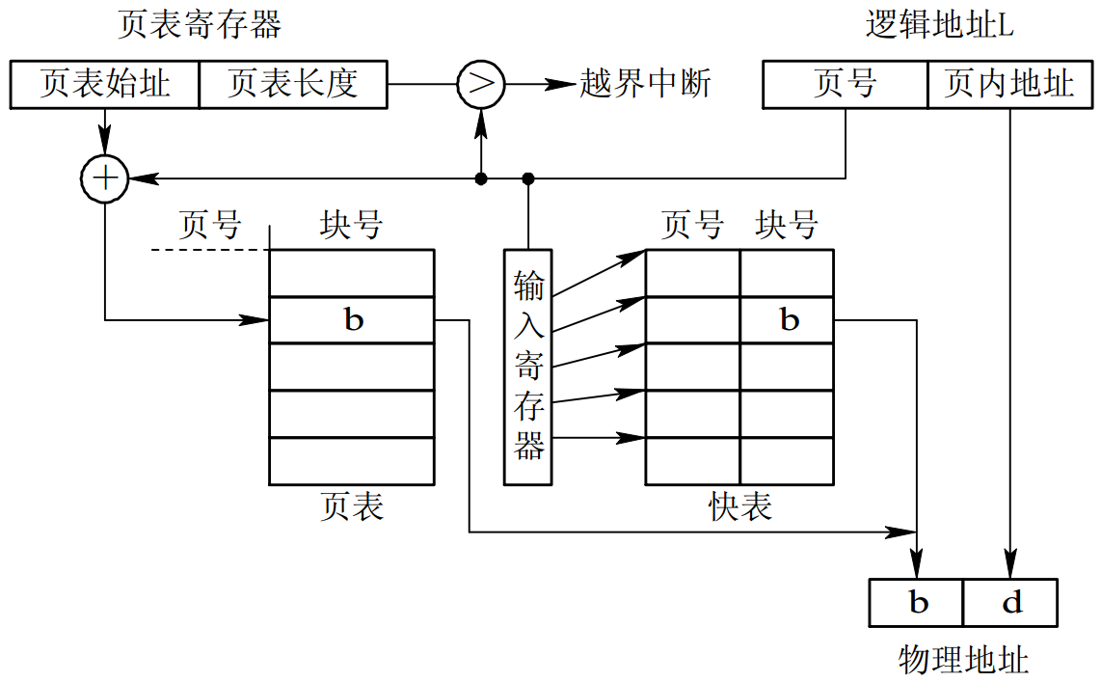
有快表的地址转换
有效访问内存的时间（Effective Access Time,EAT）
T=P_{TLB} *(T_{TLB}+T_{M})+(1-P_{TLB})*(T_{TLB}+2T_{M})
其中,P_{TLB}为快表的命中率,T_{TLB}为快表的访问时间,T_{M}为内存的访问时间

Slide 91
4.3 虚拟存储管理
4.3.1 虚拟页式存储管理
4.3.2 页表
4.3.3 关联存储器
4.3.4 反置页表

Slide 92
反置页表（Inverted Page Table）
引入
在现代计算机系统中，通常允许一个进程的逻辑地址空间非常大，因此就需要有很多的页表项，而因此也会占用大量的内存空间。
为了减少页表占用的内存空间，引入了反置页表。
在该设计中，实际内存中的每个页框对应一项，而不是每个虚拟地址空间的页对应一项。
举例：
64位虚拟地址，4-KB的页，以及256MB RAM，则虚页有2⁶⁴/2¹²=2⁵²个、页框有2²⁸/2¹²=65536个。倒排页表以页框号作索引，只需65536项。每项记录哪些(进程、虚页)位于页框中。

Slide 93
反置页表（Inverted Page Table）
优缺点
优点：节省了大量的内存空间，尤其是当虚拟地址空间远远大于内存空间时。
缺点：从虚拟页面号到物理页面号的转换变得更加复杂。
解决方法就是使用TLB
改进
  使用散列索引技术。虚页号根据一个哈希函数生成散列值，此值作为页表的索引，相同散列值的虚页链接在一起

Slide 94
反置页表（Inverted Page Table）
在利用反置页表进行地址变换时，是根据进程标识符和页号，去检索反置页表。
利用Hash算法来进行检索，这样可以很快地找到在反置页表中的相应页表项。

Slide 95
总结
虚拟存储器的引入
  常规存储器、局部性原理
虚拟存储器
存储管理单元
  地址结构、虚拟地址与物理地址之间的映射关系、基本的地址变换机构、MMU工作原理
页表
  基本概念、多级页表（地址变换）、页表项、关联存储器（有效时间）、反置页表、页的共享和保护

Slide 96
第4章 存储管理
4.1 基本的存储管理
4.2 交换技术
4.3 虚拟存储管理
4.4 页面置换算法
4.5 页式存储管理中的设计问题
4.6 段式存储管理

Slide 97
虚拟内存的优点
4G
优点1: 地址空间>物理内存
  用户可以编写比内存大的程序
  4G空间可以使用，简化编程
内存
0
优点2: 部分程序放入物理内存
地址空间
  内存中可以放更多进程，并发度好，效率高
  将需要的部分放入内存，有些用不到的部分从来不放入内存，内存利用率高
如一些处理异常的代码!
  程序开始执行、响应时间等更快
虚拟内存思想既有利于系统，又有利于用户

Slide 98
虚拟内存中的页面映射关系
部分线性地址(逻辑页)对应物理页，那其它页呢?
磁盘
页表
物理内存

Slide 99
请求调页过程（页面换入）
当访问没有映射的线性地址时…
磁盘
页错误处理程序
页表
(3)
(2)
(1)
i
load [addr]
(6)
(5)
(4)
物理内存

Slide 100
有换入，就应该有换出
页错误处理程序
磁盘
页表
load [addr]
i
?
物理内存

Slide 101
4.4 页面置换算法
引入
当一个缺页中断发生时，需要从磁盘上调入相应的页面。如果此时内存已经满了，就需要从内存中选择一个页面，把它置换出去，再装入新的页面。
如何挑选被置换的页面呢？
对于一个好的页面置换算法来说，应该尽可能地减少页面的换进换出次数，或者说，尽可能地减少缺页中断的次数。
在计算机科学其他领域的应用：
计算机中的一个或多个内存的高速缓存
Web浏览器

Slide 102
页面置换算法
最优页面置换算法
最近未使用页面置换算法
先进先出页面置换算法
第二次机会页面置换算法
时钟页面置换算法
最近最久未使用页面置换算法
其他页面置换算法
全局页面置换算法

Slide 103
4.4.1 最优页面置换算法（OPT）
基本思路：当一个缺页中断发生时，对于内存中的每一个虚拟页面，计算在它的下一次访问之前，还需要等待多长的时间，用指令数表示。
最佳置换算法所选择的被淘汰页面是在最长(未来)时间内不再被访问的页面。
该算法是无法实现
可以利用该算法去评价其它算法。

Slide 104
例题
假定系统为某进程分配了3个物理块，进程运行时的页面走向为 1,2,3,4,1,2,5,1,2,3,4,5，开始时3个物理块均为空，计算采用最佳置换页面淘汰算法时的缺页率？
页面走向 | 1 | 2 | 3 | 4 | 1 | 2 | 5 | 1 | 2 | 3 | 4 | 5
物理块1
物理块2
物理块3
缺页
1
1
1
1
1
3
3
2
2
2
2
2
4
3
4
5
5
5
缺
缺
缺
缺
缺
缺
缺
缺页率=7/12
注：实际上这种算法无法实现，因页面访问的未来顺序很难精确预测，但可用该算法评价其它算法的优劣。

Slide 105
4.4.2 最近未使用页面置换算法（NRU）
基本思想：最近未使用算法随机地从编号最小的非空类中挑选一个页面，把它淘汰出去。
  每个页面都有两个状态标志位，即访问位R和修改位M。
  当进程启动时，操作系统会把它的所有页面的这两个位置都设置为0。
  在进程运行过程中，R位会被定期地清零，这样就能把最近未被访问过的页面与最近被访问过的页面区别开来。
优点：易于理解、效率高

Slide 106
算法具体实现
该算法要求除须考虑页面的使用情况外，还须再增加一个因素，即置换代价。
选择页面换出时，既要是未使用过的页面，又要是未被修改过的页面。把同时满足这两个条件的页面作为首选淘汰的页面。
  由页表中的访问位R和修改位M组合成4种类型的页面：
  R=0, M=0 （最佳淘汰页）
  R=0, M=1 （不是很好的淘汰页）
  R=1, M=0 （有可能再被访问）
  R=1, M=1 （可能再被访问）

Slide 107
示例
_{时间}
₀
₁
₂
₃
₄
₅
₆
₇
₈
₉
₁₀
_{访问请求}
c
a^{w}
d
b^{w}
e
b
a^{w}
b
c
d
₀
a
a
a
a
a
a
a
a
a
a
a
a
a
₁
b
b
_{物理帧号}
b
b
b
b
b
b
b
d
b
b
b
b
₂
c
c
c
c
e
e
c
c
e
e
e
e
₃
d
d
d
d
d
d
d
d
d
d
c
c
_{缺页状态}
a
a
a
a*
a*
a*
a*
a
a*
a
a*
a
a
a
a
a
a*
a
a
a
a
a
a
a
a
00
11
11
11
01
a
00
01
00
00
01
00
01
01
00
01
00
01
00
11
11
11
00
00
11
01
00
b
b
b
b
10
b
b
10
b
10
b
b
10
b
10
b
驻留页面的页表项
00
b
10
b
b*
00
b
b
b
b
b*
00
00
00
11
11
b
00
b
b*
b
00
d
01
b
10
b
00
b
00
00
01
00
00
01
01
00
00
c
e
e
e
e
c
e
c
e
c
c
c
10
e
10
e
10
e
10
e
10
e
00
10
e
10
e
00
10
c
10
e
00
00
00
c
10
c
10
c
10
c
10
c
10
c
00
00
00
00
10
00
00
00
c
c
c
c
c
c
c
c
d
c
d
d
d
d
d
d
00
d
00
d
d
00
10
00
10
00
10
10
d
d
00
00
00
10
10
00
d
00
d
10
d
10
d
00
10
10
d
00
00
d
00
00
00
00

Slide 108
4.4.3 先进先出页面置换算法 （FIFO）
FIFO是最早出现的置换算法。
基本思想：总是淘汰最先进入内存的页面，即选择在内存中驻留时间最久的页面予以淘汰。
  实现细节：只需把一个进程已调入内存的页面，按先后次序链接成一个队列，并设置一个指针，称为替换指针，使它总是指向最老的页面。
优点：实现简单
缺点：但该算法与进程实际运行的规律不相适应。

Slide 109
例
淘汰算法: FIFO
  一实例: 分配了3个页框(frame)，页面引用序列为
  A B C A B D A D B C B
D换A不太合适!
Ref:
Page:
A
B
C
A
B
D
A
D
B
C
B
1
A
D
C
2
B
A
3
C
B
  评价准则: 缺页次数；本实例，FIFO导致7次缺页
  选A、B、C中最远将使用的

Slide 110
先进先出置换算法的陷阱现象
FIFO陷阱现象：
对于任一进程，如果给它分配的内存页面数越接近于它所要求的页面数，则发生缺页的次数会越少。在极限情况下，这个推论是成立的。
但是使用FIFO算法时，在未给进程分配足它所要求的的页面数时，有时会出现分配的页面数增多，缺页次数反而增加的奇怪现象，这种现象称为Belady现象。

Slide 111
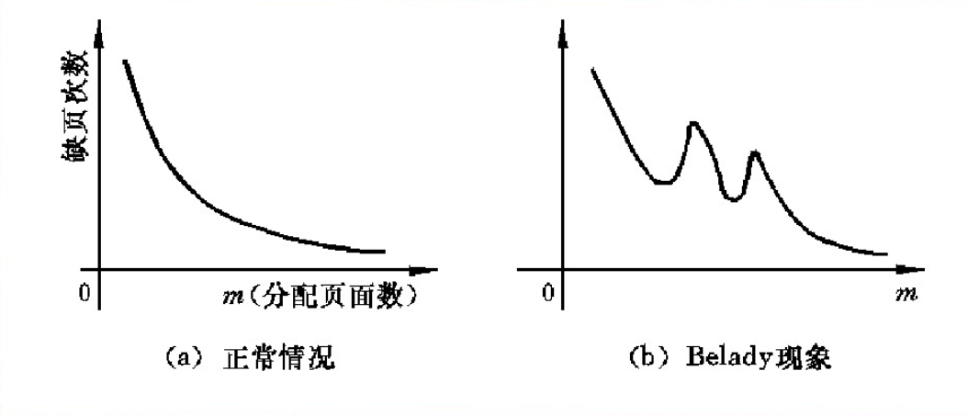
FIFO算法Belady现象

Slide 112
Belady现象——3个物理块
假定系统为某进程分配了3个物理块，进程运行时的页面走向为 1,2,3,4,1,2,5,1,2,3,4,5，开始时3个物理块均为空，计算采用先进先出页面淘汰算法时的缺页率？
页面走向 | 1 | 2 | 3 | 4 | 1 | 2 | 5 | 1 | 2 | 3 | 4 | 5
物理块1
物理块2
物理块3
缺页
1
1
1
4
4
4
5
5
5
2
2
2
1
1
1
3
3
3
3
3
2
2
2
4
缺
缺
缺
缺
缺
缺
缺
缺
缺
缺页率=9/12

Slide 113
Belady现象——4个物理块
假定系统为某进程分配了4个物理块，进程运行时的页面走向为 1,2,3,4,1,2,5,1,2,3,4,5，开始时4个物理块均为空，计算采用先进先出页面淘汰算法时的缺页率？
页面走向 | 1 | 2 | 3 | 4 | 1 | 2 | 5 | 1 | 2 | 3 | 4 | 5
物理块1 | 1 | 1 | 1 | 1 |  |  | 5 | 5 | 5 | 5 | 4 | 4
物理块2 |  | 2 | 2 | 2 |  |  | 2 | 1 | 1 | 1 | 1 | 5
物理块3 |  |  | 3 | 3 |  |  | 3 | 3 | 2 | 2 | 2 | 2
物理块4 |  |  |  | 4 |  |  | 4 | 4 | 4 | 3 | 3 | 3
缺页 | 缺 | 缺 | 缺 | 缺 |  |  | 缺 | 缺 | 缺 | 缺 | 缺 | 缺
缺页率=10/12

Slide 114
Belady现象——5个物理块
假定系统为某进程分配了5个物理块，进程运行时的页面走向为 1,2,3,4,1,2,5,1,2,3,4,5，开始时5个物理块均为空，计算采用先进先出页面淘汰算法时的缺页率？
页面走向 | 1 | 2 | 3 | 4 | 1 | 2 | 5 | 1 | 2 | 3 | 4 | 5
物理块1 | 1 | 1 | 1 | 1 |  |  | 1
物理块2 |  | 2 | 2 | 2 |  |  | 2
物理块3 |  |  | 3 | 3 |  |  | 3
物理块4 |  |  |  | 4 |  |  | 4
物理块5 |  |  |  |  |  |  | 5
缺页 | 缺 | 缺 | 缺 | 缺 |  |  | 缺
缺页率=5/12

Slide 115
4.4.4 第二次机会页面置换算法
对FIFO算法的改进
基本思想：对于驻留最久的那个页面，检查它R位。
  如果R位是0，则淘汰；
  如果R为是1，则说明该页面曾被访问过，再给它一次机会。
具体实现：先把R位清零，然后将这个页面放到链表的尾端，并修改它的装入时间，就好像它刚刚进入系统一样，然后继续往下搜索。

Slide 116
第二次机会页面置换算法
(a) 按FIFO排序
(b) 时间20时发生缺页，A的R位被设置(数字为载入时间)
Page 272

Slide 117
4.4.5 时钟页面置换算法
第二次机会算法缺点：经常需要在链表中移动页面，既降低了效率，又是不必要的。
改进：将各个页面组织成环形链表的形式，指针指向最先进来的那个页面。

Slide 118
基本算法
当一个缺页中断发生时，检查指针所指向的那个页面。
  如果R位的值等于0，则淘汰该页面；
  如果R位的值等于1，则清零，指针指向下一个页面。
  就这样一直进展下去，直到发现一个其访问位的值等于0的页面并把它淘汰掉。
该算法称为时钟页面置换算法，和第二次机会算法的功能是完全一样的，只是在具体实现上有所不同。

Slide 119
4.4.6 最近最久未使用页面置换算法（LRU）
基本思路：当一个缺页中断发生时，从内存中选择最久未被使用的那个页面，将其淘汰。
实质：对最优页面置换算法的一个近似，依据程序的局部性原理
实现：赋予每个页面一个访问字段，用来记录一个页面自上次被访问以来所经历的时间t，当须淘汰一个页面时，选择现有页面中其t值最大的，即最近最久未使用的页面予以淘汰。

Slide 120
示例
₁
₂
₄
₂
₃
₃
₄
₅
₅
₆
₇
₁
₃
₅
₇
₈
₉
₁₀
₇
₈
_{时间}
₀
₈
₉
_{访问请求}
_{c}
_{a}
_{d}
_{b}
_{e}
_{b}
_{a}
_{b}
_{c}
_{d}
_{a}
_{a}
_{a}
₀
_{a}
_{a}
_{a}
_{a}
_{a}
_{a}
_{a}
_{a}
_{a}
_{a}
₁
_{b}
_{b}
_{b}
_{b}
_{b}
_{b}
_{b}
_{b}
_{物理帧号}
_{b}
_{b}
_{b}
_{b}
_{b}
_{b}
_{c}
₂
_{c}
_{c}
_{c}
_{c}
_{c}
_{e}
_{e}
_{e}
_{e}
_{e}
_{d}
₃
_{d}
_{d}
_{d}
_{d}
_{c}
_{d}
_{d}
_{d}
_{d}
_{d}
_{d}
_{c}
_{缺页状态}
_{每页的上次访问时间}
_{a=2}
_{a=7}
_{a=7}
_{b=4}
_{b=8}
_{b=8}
_{c=1}
_{c=1}
_{e=5}
_{e=5}
_{e=5}
_{d=3}
_{d=3}
_{d=3}
_{c=9}

Slide 121
例题
假定系统为某进程分配了3个物理块，进程运行时的页面走向为 1,2,3,4,1,2,5,1,2,3,4,5，开始时3个物理块均为空，计算采用最近最久未使用页面淘汰算法时的缺页率？
页面走向 | 1 | 2 | 3 | 4 | 1 | 2 | 5 | 1 | 2 | 3 | 4 | 5
物理块1
物理块2
物理块3
缺页
1
1
1
4
4
4
5
3
3
3
2
2
2
1
1
1
1
4
4
3
3
3
2
2
2
2
5
缺
缺
缺
缺
缺
缺
缺
缺
缺
缺
缺页率=10/12

Slide 122
注意
该算法的出发点
  如果某个页面被访问了，则它可能马上还要被访问。
  反之，如果很长时间未被访问，则它在最近一段时间也不会被访问。
该算法的性能接近于最佳算法
实现起来较困难
在实际系统中往往使用该算法的近似算法

Slide 123
LRU算法的可能实现方法
页面链表
  系统维护一个按最近一次访问时间排序的页面链表
    链表首节点是最近刚刚使用过的页面
    链表尾节点是最久未使用的页面
  访问内存时，找到相应页面，并把它移到链表之首
  缺页时，置换链表尾节点的页面
活动页面栈
  访问页面时，将此页号压入栈顶，并栈内相同的页号抽出
  缺页时，置换栈底的页面
特征
  开销比较大

Slide 124
用栈实现LRU算法
保存一个最近使用页面的“栈”
_{时间}
_{访问请求}
_{c}
_{a}
_{d}
_{b}
_{e}
_{b}
_{a}
_{b}
_{c}
_{d}
_{a}
_{a}
_{a}
_{a}
_{a}
_{a}
_{a}
_{a}
_{a}
_{a}
₀
_{a}
_{a}
_{a}
₁
_{b}
_{b}
_{b}
_{b}
_{b}
_{b}
_{b}
_{b}
_{物理帧号}
_{b}
_{b}
_{b}
_{b}
_{b}
_{b}
₂
_{c}
_{c}
_{c}
_{c}
_{e}
_{e}
_{e}
_{e}
_{e}
_{b}
_{c}
_{c}
_{d}
_{d}
_{c}
₃
_{d}
_{d}
_{d}
_{d}
_{d}
_{d}
_{d}
_{d}
_{c}
_{缺页状态}
e
a
e
e
b
a
c
d
d
b
b
b
c
c
a
a
b
c
d
b
b
c
a
b
e
b
a
b
d
b
c
a
b
e
访问页面栈
c
d
a
b
d
e
e
a
c
d
d
e
c
a
d
a
d
a
d
e
a
c
c
a
a
d
d
e
a
a
被置换页面
c
d
e

Slide 125
4.4.7 LRU算法的软件模拟
模拟最不常用算法（NFU）
对每一个页面设置一个软件计数器，初值为0，在每次时钟中断时，操作系统对内存中所有页面进行扫描，把每个页面的R位的值加到它的计数器上，当发生一个缺页中断时，计数器值最小的那个页面将被淘汰。
NFU缺点：从不遗忘
模拟LRU（老化算法）
将计数器的值右移一位，再加上R位的值
将R位加到计数器的最左端

Slide 126
老化算法（Aging）
用软件模拟LRU的老化算法。
  图中所示是6个页面在5个时钟周期的情况，5个时钟周期分别由(a)–(e)表示

Slide 127
LRU、FIFO和Clock的比较
LRU算法和FIFO本质上都是先进先出的思路
  LRU依据页面的最近访问时间排序
  LRU需要动态地调整顺序
  FIFO依据页面进入内存的时间排序
  FIFO的页面进入时间是固定不变的
LRU可退化成FIFO
  如页面进入内存后没有被访问，最近访问时间与进入内存的时间相同
  例如：给进程分配3个物理页面，逻辑页面的访问顺序为1、2、3、4、5、6、1、2、3…

Slide 128
LRU、FIFO和Clock的比较
LRU算法性能较好，但系统开销较大
FIFO算法系统开销较小，会发生Belady现象
Clock算法是它们的折衷
页面访问时，不动态调整页面在链表中的顺序，仅做标记
缺页时，再把它移动到链表末尾
对于未被访问的页面，Clock和LRU算法的表现一样好
对于被访问过的页面，Clock算法不能记录准确访问顺序，而LRU算法可以

Slide 129
页面置换算法小结
算 法
注 释
最优
无法实现，不过可以作为测量基准
最近未使用(NRU)
非常粗糙
先进先出(FIFO)
可能丢弃重要的页
第二次机会
对FIFO有很大改进
时钟
很实际
最久未使用(LRU)
完美，但很难精确地实现
非经常使用(NFU)
相当粗糙地近似LRU
老化
很好地近似LRU的有效算法

Slide 130
第4章 存储管理
4.1 基本的存储管理
4.2 交换技术
4.3 虚拟存储管理
4.4 页面置换算法
4.5 页式存储管理中的设计问题
4.6 段式存储管理

Slide 131
反转课堂
  本学期反转课堂环节
  五个主题：
  Android操作系统介绍
  Linux或Windows多线程编程
  哲学家进餐问题、理发师问题
  实验-1 和 实验-2
  操作系统虚拟化的研究现状与展望

Slide 132
4.5 页式存储管理中的设计问题
有了基本的页面置换算法，就能设计一个好的系统？
  例: (读懂了象棋中的车，马和其他棋子的走法，但并不意味着你已经是一个象棋高手)；
需要如何设计，使页式管理达到一个较好的性能；操作系统的设计者就必须仔细考虑这么问题。
① 工作集模型；
② 局部与全局分配策略；
③ 页面大小；
④ 虚拟存储接口。

Slide 133
4.5.1 工作集模型
在请求调页方式下，我们可以很容易地编写一段测试程序，系统地去访问一个大的地址空间中的所有页面。由于没有足够的内存空间能够容纳所有的这些页面，因此这段程序将会触发大量的缺页中断；
绝大多数的进程都不是这样工作的，都会表现出一种访问的局部性。

Slide 134
4.5.1 工作集模型
工作集：一个进程当前正在使用的页面集合称为它的工作集
如果整个工作集都在内存中，进程的运行很少引起缺页，除非进入下一运行阶段。
抖动：如果分配给一个物理页面数太少，不能包含整个工作集，进程将会造成很多的缺页中断，需要频繁的在内存与外存之间置换页面，从而使得进程的运行速度变得很慢。

Slide 135
4.5.1 工作集模型
① 工作集模型：许多页式存储管理系统都试图记录每个进程的工作集，并且确保在进程运行之前，它的工作集就已经在内存中了。
② 目的：极大程度的减少缺页中断的次数。
③ 在一个进程运行之前就预先装入它的页面，这种技术也称为预先调页。

Slide 136
4.5.1 工作集模型
一个进程的工作集可以用一个二元函数w(k,t)来表示。
  其中的t指的是当前的执行时刻
  k称为工作集窗口，它是一个定长的页面访问窗口。
工作集w等于当前时刻t之前的k次内存访问的所组成的集合。

Slide 137
4.5.1 工作集模型
为了实现工作集模型，操作系统必须知道哪一些页面属于工作集。
算法1：对于任何一个页面，如果它的计数值得高n位包含有一个1，那么这个页面就是工作集的一个成员。如果一个页面连续n个时钟周期未被访问，就把它从工作集钟删除。

Slide 138
基于工作集的页面置换算法
  当前虚拟时间(CVT)：一个进程从它启动开始到现在所实际占用的CPU时间
  工作集：在进程虚拟时间中，过去τ秒内所访问过的页面集合
  思想：缺页时，淘汰不在工作集中的页面
  实现：页表项中有一个域记录页面最近使用时间(LUT)，R位每次时钟中断清零。发生缺页时，搜索页表，检查R位：
    R==1，LUT←CVT (表示缺页时，此页面被访问）
    R==0&&age=CVT-LUT> τ(此页不在工作集中），选择该页淘汰）
    R==0&&age<= τ ，记下age最大者
    重复上述步骤，无第2种情况存在，则选择age最大者淘汰（LUT最小者）；若第2、3都不存在，则选择一个M=0的页面淘汰

Slide 139
基于工作集的页面置换算法
工作集算法

Slide 140
基于工作集的页面置换算法
算法2(改进之处)：检查这个页面是否属于当前进程的工作集，如果是，就跳过该页面。
称为wsclock算法
由于其易于实现而且性能优良，在实际中被广泛使用。
它所需的数据结构是页框的一个环形链表，和时钟算法一样。

Slide 141
WSClock算法的操作

Slide 142
4.5.2 全局与全局分配策略
提出问题：在相互竞争的进程之间如何来分配内存（LRU）
？

Slide 143
4.5.2 全局与全局分配策略
局部与全局页面置换
  (a)原始配置
  (b)局部页面置换
  (c)全局页面置换

Slide 144
4.5.2 全局与全局分配策略
在通常情况下，全局算法的性能比局部算法好。如果在进程的运行期间，工作集大小发生较大的变化，那么全局算法的优势就会更加明显。
采用局部算法：当进程的工作集增大时，可能会导致抖动现象; 如果工作集收缩了，又会浪费内存空间。
对于全局算法：系统必须不断的确定应该给各个进程分配多少个物理页面。

Slide 145
4.5.2 全局与全局分配策略
问题：上述算法其实是不公平的，实际上，给一个10KB的进程和一个300KB的进程分配同样大小的内存空间，这就是完全不合理的。
解决方案：可以按照进程大小的比例来为他分配页面
在全局算法下，当一个进程刚开始运行的时，可以先根据进程得大小给它分配一定额度的物理页面，然后在进程的运行过程中，再动态地调整它的内存空间的大小。

Slide 146
4.5.2 全局与全局分配策略
对于大多数的页面置换算法，包括LRU在内，当分配给进程得物理页面数增加时，缺页率将会下降，如图所示：

Slide 147
负载控制(Load Control)
负载控制(load controll)：系统发现内存中的进程太多，无法使所有的进程的缺页率都低于A。
无论设计多么好，系统仍旧有可能崩溃
解决方案 : 减少竞争内存的进程数目
  将一个或多个进程交换到磁盘上，分割它们所占有的页面
  重新考虑多道程序的度

Slide 148
4.5.3 页面大小
确定最佳的页面尺寸需要在几个互相矛盾的因素之间进行平衡。
一般情况下，最后一页中有一半是空的。该页中多余的空间就被浪费掉了，这种浪费称为内碎片。
对于小页面：
  小页面内部碎片少
  适用于各种数据结构和代码块
  内存中无用的程序少
假设内存中有n个段，每个页面大小p个字节，总的内碎片大小为：np/2

Slide 149
小页面
小页面的另一个优点：
通过限制未被使用的代码或者数据出现在内存中，只保证当前需要的正在进行的代码和数据在内存中，减少空间的不必要浪费。
  例如：一个连续的顺序执行的程序，每阶段只需要4KB，如果页面大小是4KB就刚好，如果是16KB，就浪费了空间。
缺点：
  程序需要很多页面，页表大
  载入页寄存器的时间长

Slide 150
页面大小
假设进程的平均大小是s个字节，页面大小是p个字节，每个页面表项需要e个字节。那么每个进程需要的页面数大约是s/p，占用的页表空间是se/p个字节。由于碎片化的原因，在最后一个页面内浪费的内存是p/2。那么，由页表和内碎片造成的总开销如下所示：
页表空间
内部碎片
通过对p求导令其等于零，得到方程。
-se/p*p + 1/2 = 0

Slide 151
4.5.3 页面大小
从这个方程可以推出最优页面大小的计算公式，结果为
如果s = 1 MB，e = 8个字节，那么最优的页面大小是4KB
大多数计算机使用的页面大小在512字节到1MB之间，典型的值维1KB，但现在4KB或者8KB更常见。随着内存容量越来越大，页面的大小也越来越大。但两者之间的对应关系并不是线性的，事实上，即使内存空间增大了4倍，页面的大小也很少增加到2倍以上。
最优情况满足

Slide 152
课堂作业
假定某进程有7个虚拟页面，系统为其分配了3个物理块。刚开始时，3个物理页面均为空，假设该进程的页面访问序列为6, 0, 1, 2, 5, 3, 5, 2, 3, 0, 5, 2, 1, 2, 6, 0, 1，如果用FIFO算法和最佳置换算法分别实现，请问将会发生多少次缺页中断？并给出置换过程。

